Slide 1

스택 – 옥상 정원 꾸미기
BOJ 6198

Slide 2
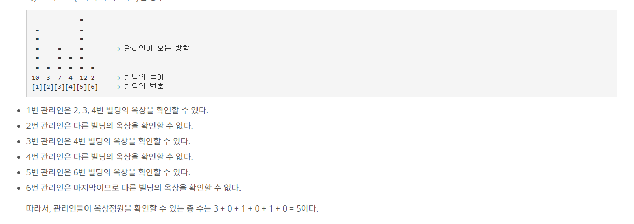

문제 설명

Slide 3
풀이
ans = 0
12
11
10
9
8
7
6
5
4
3
2
1
 | 1 |  | 2 |  | 3 |  | 4 |  | 5 |  | 6

Slide 4
풀이
ans = 0
12
11
10
9
8
7
6
5
4
3
2
1
 | 1 |  | 2 |  | 3 |  | 4 |  | 5 |  | 6
10
스택

Slide 5
풀이
ans += stack.size()
ans = 1
12
11
10
9
8
7
6
5
4
3
2
1
 | 1 |  | 2 |  | 3 |  | 4 |  | 5 |  | 6
3
10
스택

Slide 6
풀이
ans += stack.size()
ans = 2
12
11
10
9
8
7
6
5
4
3
2
1
 | 1 |  | 2 |  | 3 |  | 4 |  | 5 |  | 6
3
10
스택
7
10
스택
=>

Slide 7
풀이
ans += stack.size()
ans = 4
12
11
10
9
8
7
6
5
4
3
2
1
 | 1 |  | 2 |  | 3 |  | 4 |  | 5 |  | 6
4
7
10
스택

Slide 8
풀이
ans += stack.size()
ans = 4
12
11
10
9
8
7
6
5
4
3
2
1
 | 1 |  | 2 |  | 3 |  | 4 |  | 5 |  | 6
4
7
10
스택
12
스택
=>

Slide 9
풀이
ans += stack.size()
ans = 5
12
11
10
9
8
7
6
5
4
3
2
1
 | 1 |  | 2 |  | 3 |  | 4 |  | 5 |  | 6
2
12
스택

Slide 10
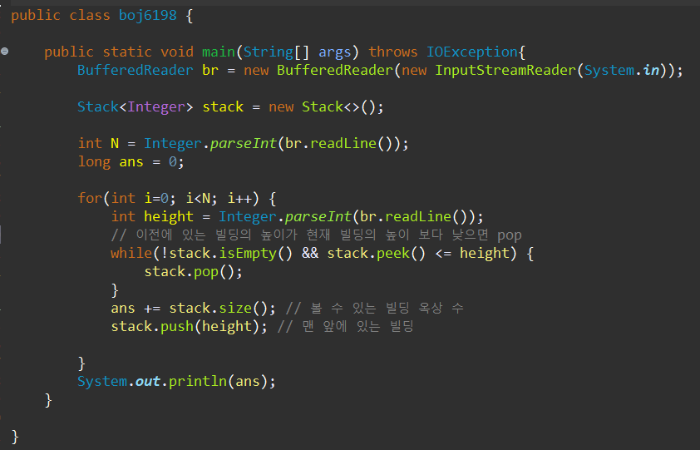
코드

